Slide 1





Transfert Learning
Apprentissage par Transfert
Présenté Par :
Abdellatif CHAKOR
Oussama ELHADJI
2024 DECEMBER 23
DEEP LEARNING
Notes:
السلام عليكم

Slide 2
TABLE DES MATIÈRES
DEFINITION
3
CONCEPT DU TRANSFERT LEARNING
4
LES ÉTAPES DU TRANSFERT LEARNING
5
LES AVANTAGES DU TRANSFERT LEARNING
6
LES APPLICATIONS DU TRANSFERT LEARNING
7
LES DIFFÉRENTES MODÈLES PRÉ-ENTRAÎNÉS
8
CHOISIR LE BON MODÈLE
9
EXEMPLE PRATIQUE DE TRANSFER LEARNING AVEC VGG16
10
CONCLUSION
11

Slide 3
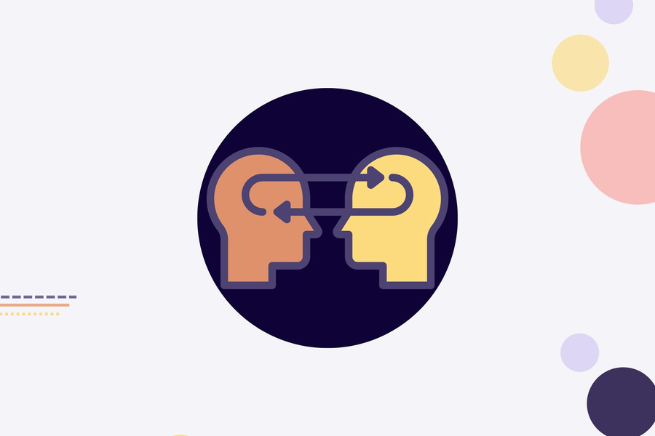
DEFINITION
Qu'est-ce que le Transfer Learning ?
et Pourquoi est-il important ?
Le Transfert Learning ou “Apprentissage par Transfert” est une technique de machine learning dans laquelle un modèle pré-entraîné sur une tâche est réutilisé pour résoudre une autre tâche similaire.
Cette approche permet de transférer les connaissances acquises lors de l'entraînement d'un modèle sur un large ensemble de données (comme ImageNet pour les images ou BERT pour le texte) à un problème plus spécifique, où les données disponibles sont limitées. Cette technique est couramment utilisée dans des domaines tels que la reconnaissance d'images, le traitement du langage naturel (NLP) et l'analyse de données.
3
Notes:
Le Transfer Learning fonctionne de manière similaire à l'expérience humaine dans un domaine. Par exemple, une personne ayant déjà une expertise en IA ou en informatique a acquis de nombreuses connaissances et compétences au fil du temps. En tant qu'étudiant, vous pouvez bénéficier de cette expérience en "transférant" ses connaissances à vous, sans avoir à repartir de zéro. Cela vous permet de gagner du temps et de l'énergie en utilisant les bases solides qu'ils ont déjà construits, tout en vous concentrant sur des aspects plus spécifiques ou avancés de votre apprentissage.

Slide 4
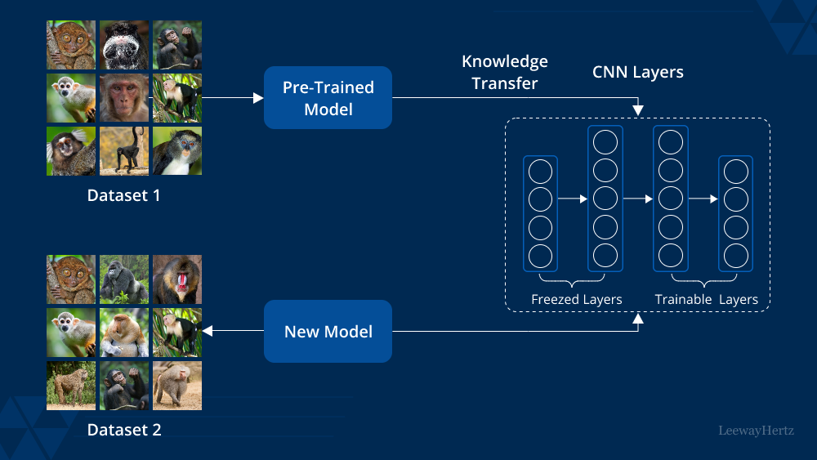
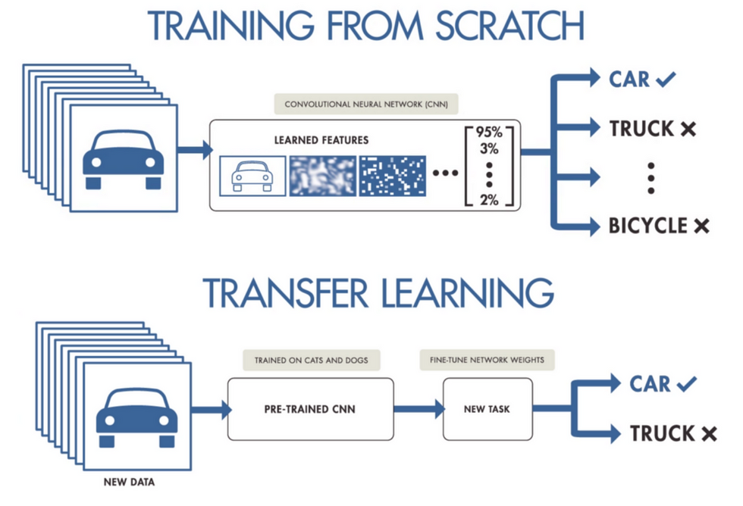
CONCEPT DU TRANSFERT LEARNING
1. Utiliser un modèle pré-entraîné qui a appris des représentations générales
2. Adapter ce modèle à une nouvelle tâche, souvent plus spéciﬁque.
4

Slide 5
ÉTAPES DU TRANSFERT LEARNING
La Sélection d’un Modèle Pré-entraîné
Congélation des Couches du Modèle
Ajout de Nouvelles Couches (Fine-Tuning)
Fine-Tuning Complet
Utiliser un modèle pré-entraîné sur un large ensemble de données similaires à votre tâche.
Par exemple, pour les images, des modèles comme VGG16, ResNet ou Inception sont fréquemment utilisés. Pour le texte, des modèles tels que BERT, GPT ou RoBERTa sont particulièrement populaires.
Dans les premiers stades du transfert learning, on gèle généralement les couches du modèle pré-entraîné, ce qui signifie que les poids de ces couches ne sont pas modifiés pendant l’entraînement sur la nouvelle tâche.
Cette technique permet de préserver les connaissances acquises lors de l’entraînement initial.
Ajouter des couches spécifiques à la tâche finale, comme une couche dense ou une couche softmax pour une tâche de classification.
Ajuster ces couches afin d’adapter le modèle à votre ensemble de données spécifique
Dans certains cas, après avoir entraîné les nouvelles couches, il est possible de "dégeler" certaines couches du modèle pré-entraîné et de les ajuster aussi à la nouvelle tâche. C’est cequ’on appelle le ﬁne-tuning complet, ce qui permet une adaptation plus ﬁne à votre problème.
5

Slide 6


AVANTAGES DU TRANSFERT LEARNING
Réduction du temps d’entraînement
Puisque le modèle a déjà appris sur un ensemble de données important, il nécessite moins de données pour s’adapter à la nouvelle tâche
Meilleure performance
Optimisation des ressources de calcul
Sur de nombreux problèmes où les données sont limitées, le transfert learning donne de meilleurs résultats que l'entraînement d'un modèle à partir de zéro.
6

Slide 7
APPLICATIONS DU TRANSFERT LEARNING
Vision par ordinateur
Traitement du langage naturel (NLP)
Reconnaissance vocale
Exemple :
Vous pouvez utiliser un modèle pré-entraîné sur ImageNet (une base de données massive d'images) pour classer un ensemble de données d'images médicales, d'objets spécifiques ou même de visages.
Exemple :
Un modèle pré-entraîné comme BERT ou GPT-3 peut être réutilisé pour des tâches spécifiques telles que la classification de sentiments, la détection d’émotions dans les textes, ou la traduction automatique.
Exemple :
Des modèles pré-entraînés sur de grandes bases de données de voix peuvent être adaptés à des tâches spécifiques, comme la reconnaissance de dialectes ou la détection d'émotions dans la voix.
8

Slide 8


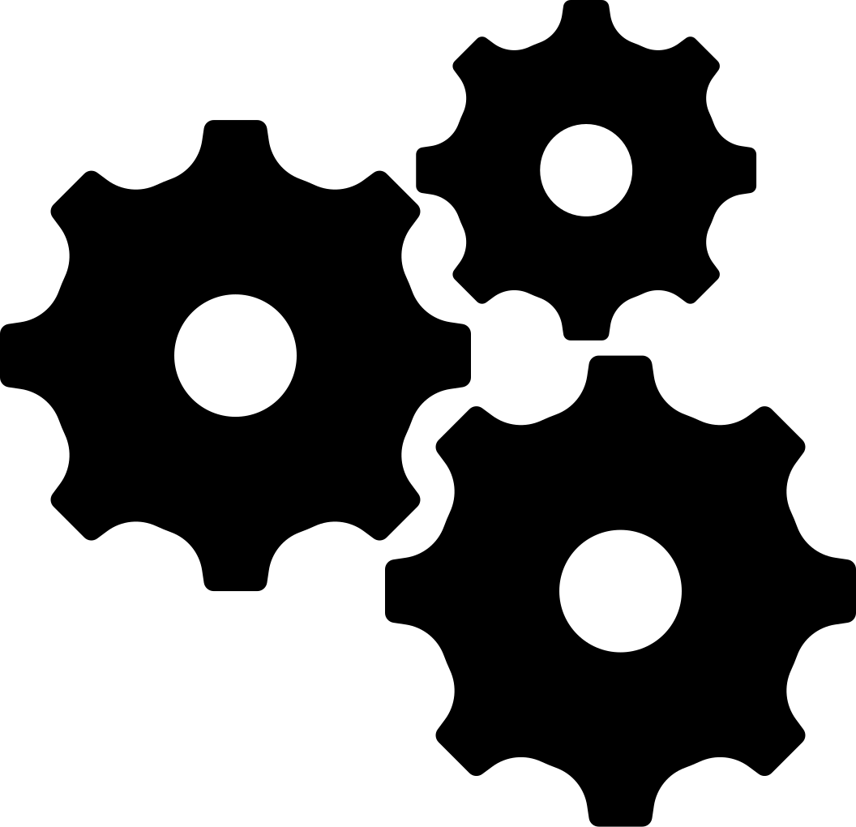

LES DIFFÉRENTES MODÈLES PRÉ-ENTRAÎNÉS
Vision Par Ordinateur
Les Réseaux Convolutifs (CNN)
LeNet-5 : L'un des premiers CNN, simple mais efficace pour la reconnaissance de chiffres manuscrits.
AlexNet : Un modèle plus profond qui a révolutionné la vision par ordinateur en remportant le concours ImageNet en 2012.
VGG : Une famille de modèles caractérisée par l'utilisation de blocs de convolution 3x3 empilés.
Les Modèles Génératifs Adversariaux (GANs)
DCGAN : Une architecture spécifique pour générer des images.
StyleGAN : Génère des images de haute qualité avec un contrôle précis sur différents attributs.
Traitement du Langage Naturel
Les Réseaux Récurrents (RNN):
ELMo : Modèle NLP capturant des représentations contextuelles avec des couches récurrentes bidirectionnelles.
ULMFit : Modèle pré-entraîné basé sur des LSTM, ajusté pour des tâches spécifiques.
Les Transformers:
BERT : Bidirectional Encoder Representations from Transformers, excelle dans de nombreuses tâches de NLP
GPT : Generative Pre-trained Transformer, utilisé pour la génération de texte
9

Slide 9
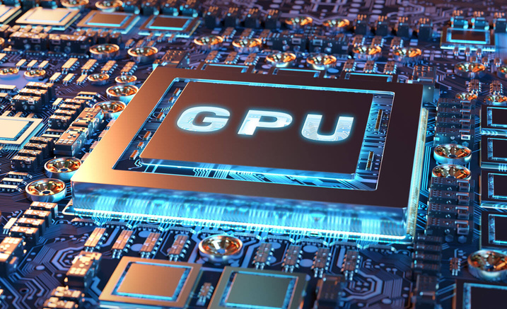
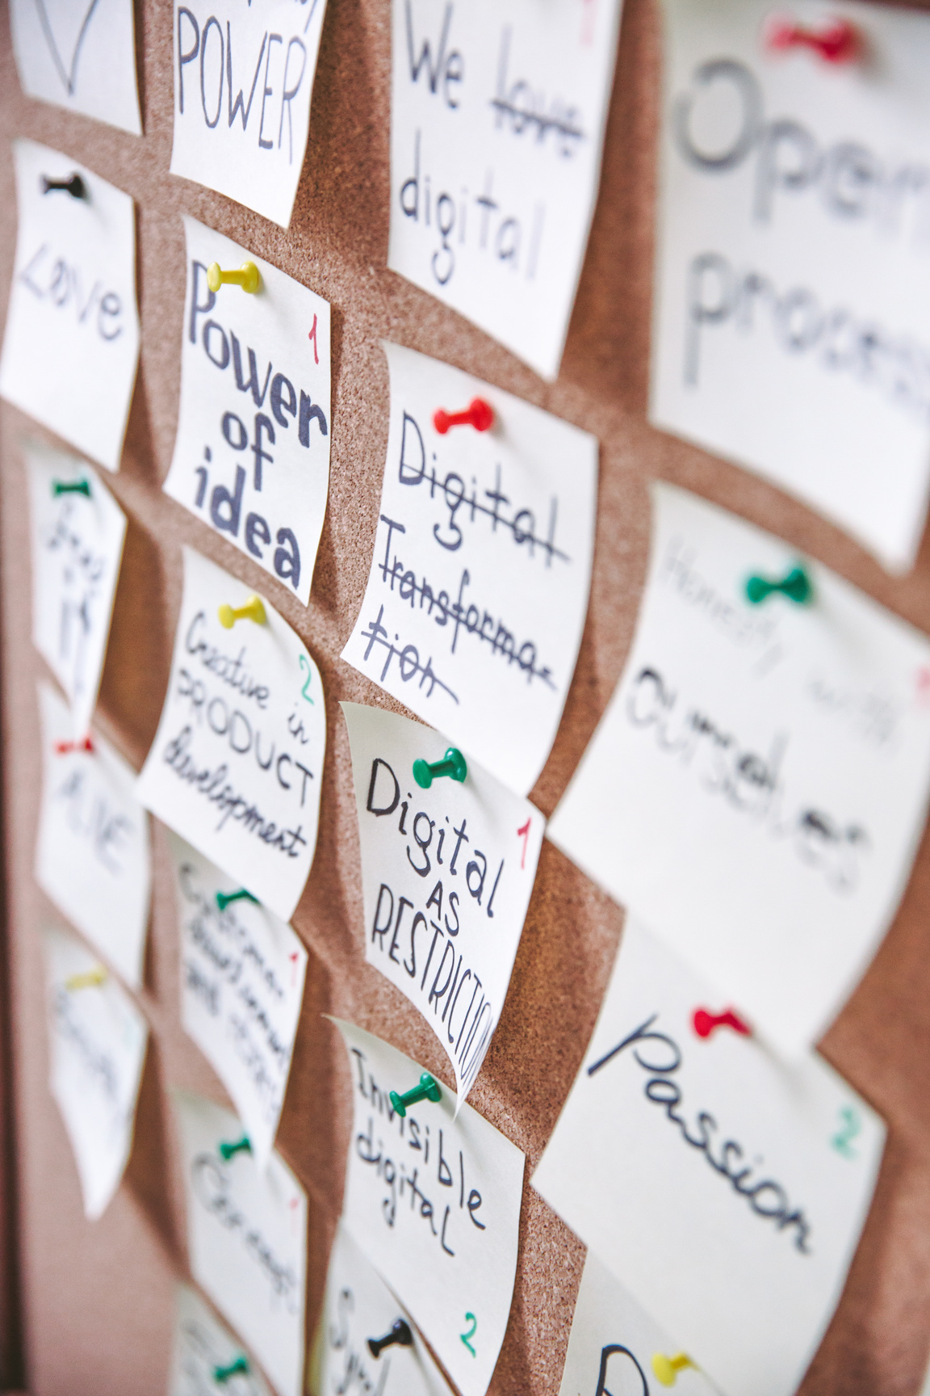
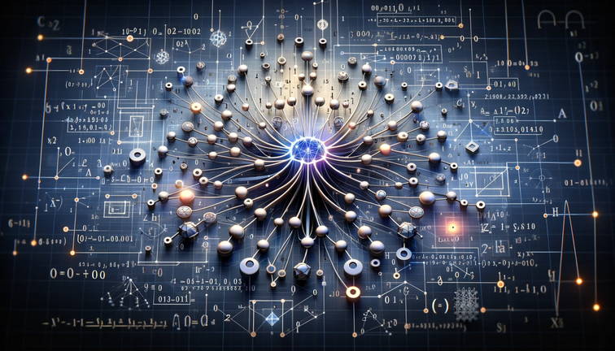

CHOISIR LE BON MODÈLE
La Tâche
Les modèles plus grands nécessitent plus de puissance de calcul
Les Ressources Disponibles
Classification, détection d'objets, génération de texte, etc.
La Précision Requise
La Taille des Données
Pour de petits ensembles de données, un modèle plus simple peut suffire.
Les modèles plus complexes oﬀrent généralement de meilleures performances
7

Slide 10
2024 DECEMBER 23
DEEP LEARNING
Exemple Pratique de Transfer Learning avec VGG16

Slide 11
CONCLUSION
Ce code montre un exemple simple d'utilisation du
Transfert Learning avec le modèle VGG16 pour une tâche de classification d'images. Le Transfert Learning permet de gagner du temps et d'améliorer les performances.
Les modèles pré-entraînés offrent un point de départ solide pour de nombreux projets de Deep Learning. En choisissant le bon modèle et en l'adaptant à votre tâche, vous pouvez obtenir des résultats impressionnants avec un minimum d'efforts.
11

Slide 12
RÉFÉRENCES BIBLIOGRAPHIQUES SUR LE TRANSFERT LEARNING
Pan, S. J., & Yang, Q. (2010). A survey on transfer learning. IEEE Transactions on Knowledge and Data Engineering, 22(10), 1345-1359
https://ieeexplore.ieee.org/document/5288526
Weiss, K., Khoshgoftaar, T. M., & Wang, D. (2016). A survey of transfer learning. Journal ofBig Data, 3(1), 9
https://www.researchgate.net/publication/303600638_A_survey_of_transfer_learning
Howard, J., & Ruder, S. (2018).Universal Language Model Fine-tuning for TextClassiﬁcation. InProceedings of the 56th Annual Meeting of the Association for Computational Linguistics (pp. 328-339)
https://journalofbigdata.springeropen.com/articles/10.1186/s40537-016-0043-6
Tan, C., Sun, F., Kong, T., Zhang, W., Yang, C., & Liu, C. (2018). A survey on deep transfer learning. In Proceedings of the 27th International Conference on Artiﬁcial Neural Networks (ICANN)
https://arxiv.org/abs/1808.01974

Slide 13
2024 DECEMBER 23
DEEP LEARNING
Merci Pour Votre Attention

Slide 14
Transfert Learning
Apprentissage par Transfert
Présenté Par :
Abdellatif CHAKOR
Oussama ELHADJI
2024 DECEMBER 23
DEEP LEARNING

